Slide 1



Prayer
JCoR GLOBAL COMMUNITY HOUR
February
Friday, 13 February 2025
“Building Justly: Whose Progress?” SDG 9: Industry, Innovation, and Infrastructure
“Construir con justicia: ¿el progreso de quién?”
ODS 9: Industria, Innovación e Infraestructura
« Construire avec justice : le progrès de qui ? »
ODD 9 : Industrie, innovation et infrastructures
“Construir com justiça: o progresso de quem?”
ODS 9: Indústria, Inovação e Infraestrutura

Slide 2

God of life, God of history, God of the future, You are the master builder of creation. You lay foundations in love. You shape the world not with force, but with care, not for profit alone, but for the dignity of all.
Dios de la vida, Dios de la historia, Dios del futuro, Tú eres el maestro constructor de la creación. Tú pones los cimientos en el amor. Tú das forma al mundo no con la fuerza, sino con el cuidado, no solo para el beneficio, sino para la dignidad de todos.
INVOCATION
INVOCACIÓN
INVOCAÇÃO
Dieu de la vie, Dieu de l’histoire, Dieu de l’avenir, Tu es le maître bâtisseur de la création. Tu poses les fondations dans l’amour. Tu façonnes le monde non par la force, mais par le soin, non pour le profit seulement, mais pour la dignité de tous.
Deus da vida, Deus da história, Deus do futuro, Tu és o mestre construtor da criação. Tu colocas os alicerces no amor. Tu moldas o mundo não pela força, mas pelo cuidado, não apenas para o lucro, mas para a dignidade de todos.
Prayer
JCoR GLOBAL COMMUNITY HOUR
February

Slide 3
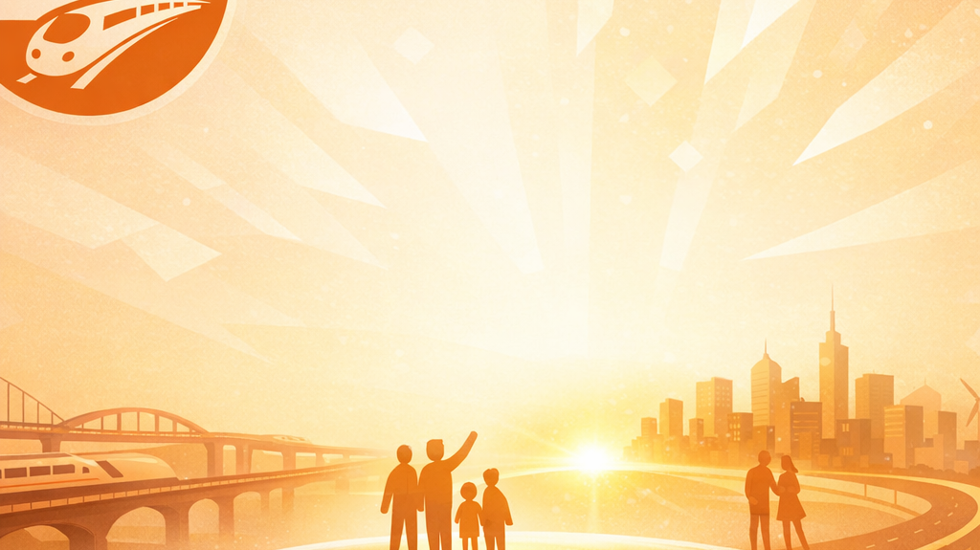
Hoy oramos a la luz del ODS 9:
por una infraestructura que sirva a las personas,
por una innovación que proteja la vida,
y por un desarrollo que no deje a nadie atrás.
Hoje rezamos à luz do ODS 9:
por uma infraestrutura que sirva as pessoas,
por uma inovação que proteja a vida,
e por um desenvolvimento que não deixe ninguém para trás.
Today we pray in the light of SDG 9: • For infrastructure that serves people • For innovation that protects life • For development that leaves no one behind
Aujourd’hui, nous prions à la lumière de l’ODD 9 :
pour des infrastructures qui servent les personnes,
pour une innovation qui protège la vie,
et pour un développement qui ne laisse personne de côté.
Prayer
JCoR GLOBAL COMMUNITY HOUR
February

Slide 4
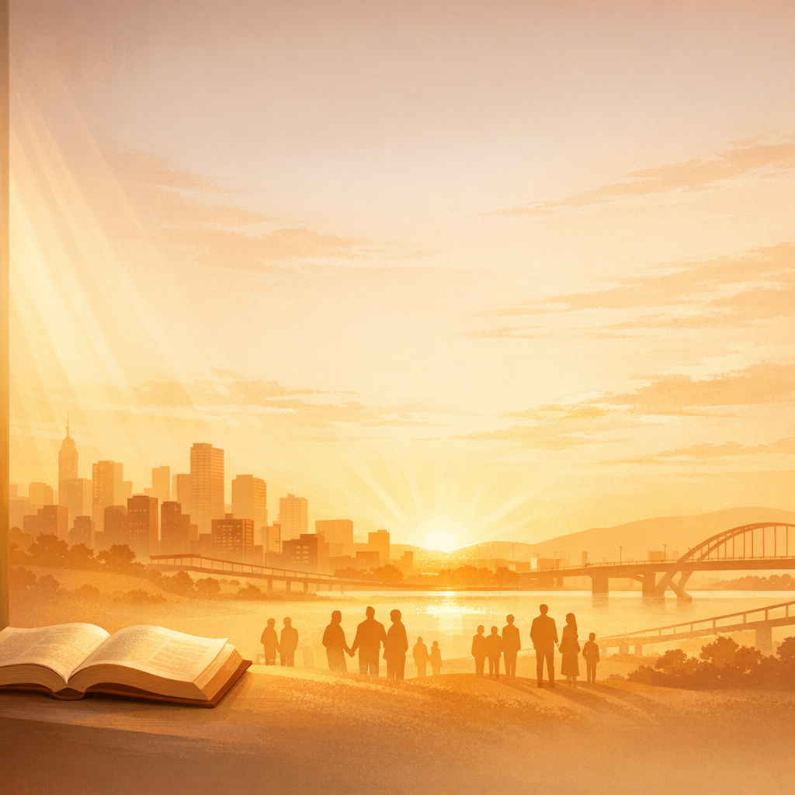
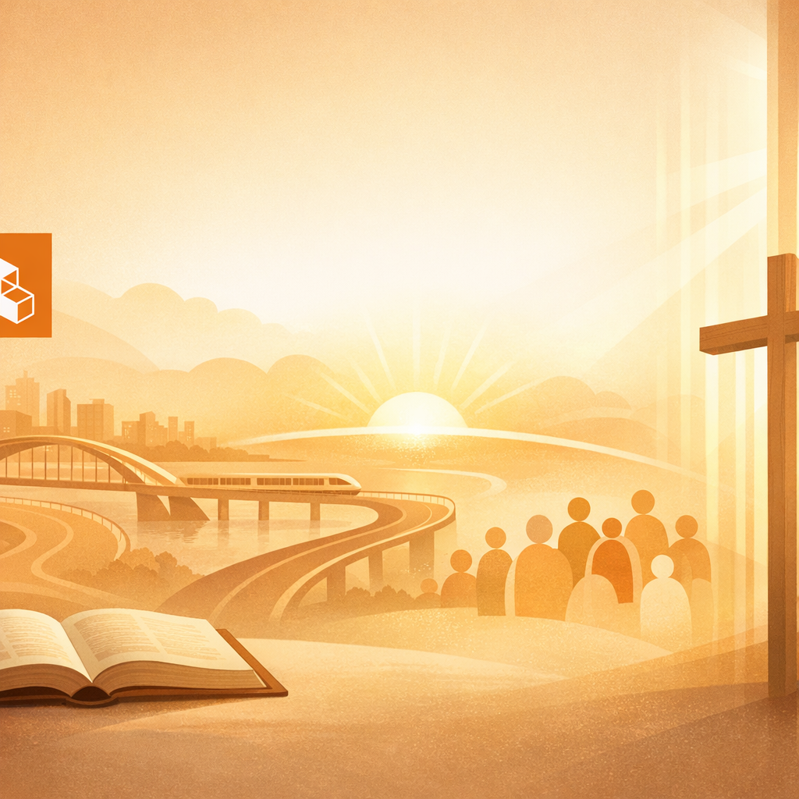
The Scriptures remind us: “Unless the Lord builds the house, those who build it labor in vain.”
Psalm 127: 1
La Escritura nos recuerda: “Si el Señor no construye la casa, en vano trabajan los que la construyen”.
Salmo 127: 1
The Scriptures remind us: “Unless the Lord builds the house, those who build it labor in vain.”
Psalm 127: 1
L’Écriture nous rappelle : « Si le Seigneur ne bâtit la maison, ceux qui la bâtissent travaillent en vain. »
Psaume 127 : 1
A Escritura nos recorda: “Se o Senhor não constrói a casa, em vão trabalham os que a constroem.”
Salmo 127: 1
Prayer
JCoR GLOBAL COMMUNITY HOUR
February

Slide 5
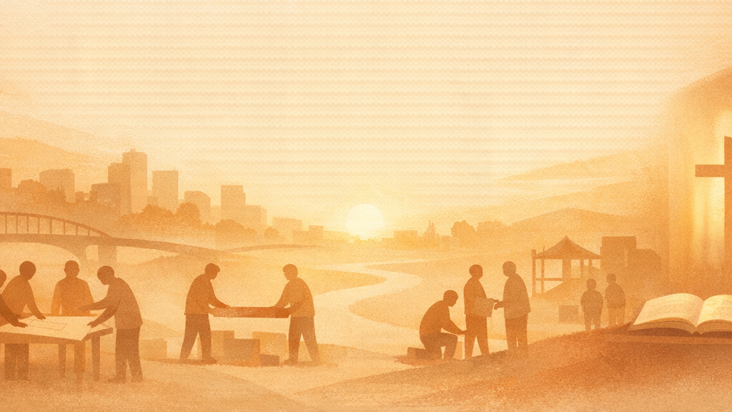
You, O Lord, are not only concerned with what we build, but how we build, and for whom we build.
You call us to build: not just roads and bridges
But
systems of justice
economies of care
structures of solidarity
Tú, oh Dios, no te preocupas solo por lo que construimos, sino por cómo construimos, y para quién construimos.
Nos llamas a construir no solo carreteras y puentes,
sino
sistemas de justicia,
economías del cuidado,
y estructuras de solidaridad.
Tu ne te préoccupes pas seulement, ô Dieu, de ce que nous construisons, mais de comment nous construisons, et pour qui nous construisons.
Tu nous appelles à bâtir non seulement des routes et des ponts,
mais
des systèmes de justice,
des économies du soin,
et des structures de solidarité.
Tu, ó Deus, não te preocupas apenas com o que construímos, mas com como construímos, e para quem construímos.
Chamas-nos a construir não apenas estradas e pontes,
mas
sistemas de justiça,
economias do cuidado,
e estruturas de solidariedade.
Prayer
JCoR GLOBAL COMMUNITY HOUR
February

Slide 6
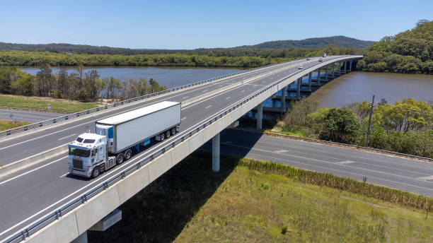
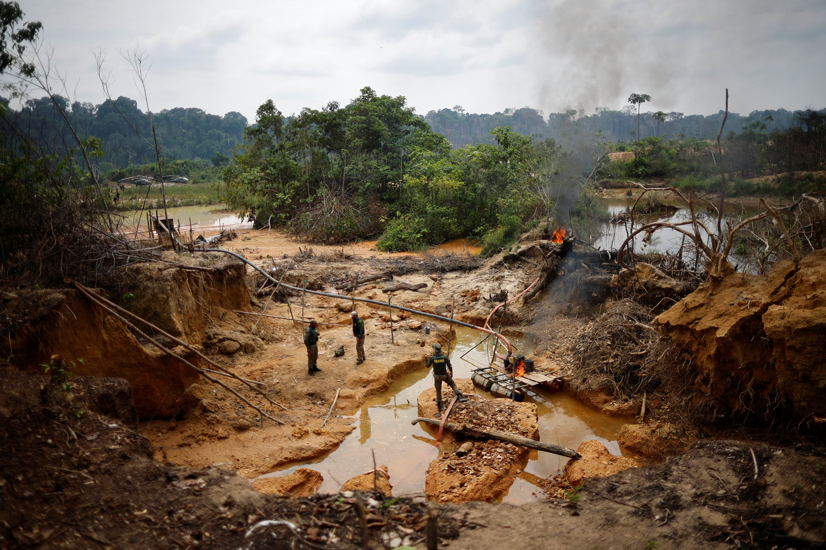
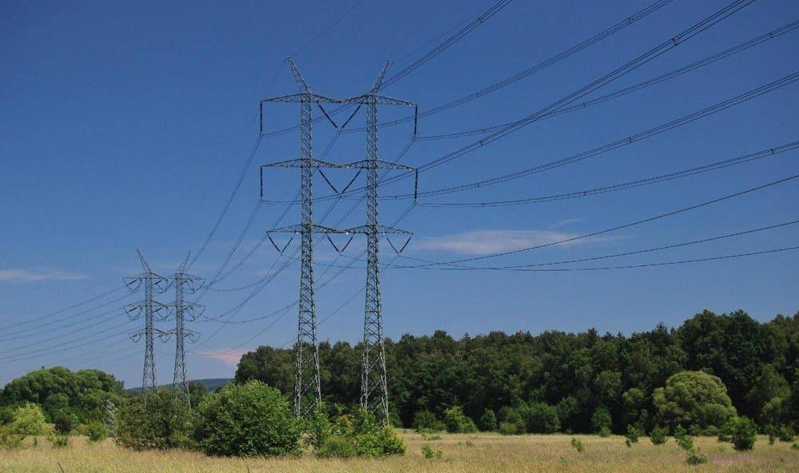
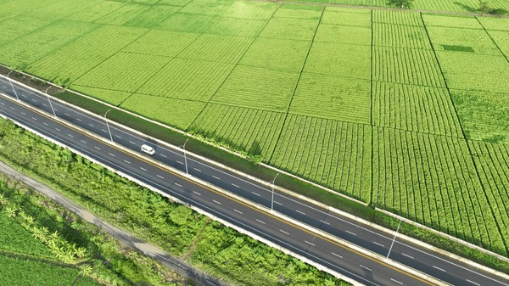
A bridge connects two villages. But who built it? At what cost?
A power line brings electricity. But whose forests were cleared? Whose river was dammed?
A highway cuts through the countryside. But whose ancestral land was taken?
A technology connects millions. But who mines the minerals? Who gets paid? Who gets poisoned?
Un puente conecta dos pueblos. Pero ¿quién lo construyó? ¿A qué costo?
Una línea eléctrica lleva electricidad a una fábrica. Pero ¿qué bosques fueron despejados? ¿Qué río fue represado?
Una autopista atraviesa el campo. Pero ¿de quién era esa tierra ancestral?
Una tecnología conecta a millones. Pero ¿quién extrae los minerales? ¿Quién recibe el salario? ¿Quién se envenena?
Un pont relie deux villages. Mais qui l’a construit ? À quel prix ?
Une ligne électrique apporte de l’électricité à une usine. Mais quelles forêts ont été défrichées ? Quelle rivière a été endiguée ?
Une autoroute traverse la campagne. Mais à qui appartenait cette terre ancestrale ?
Une technologie relie des millions de personnes. Mais qui extrait les minerais ? Qui est payé ? Qui est empoisonné ?
Uma ponte conecta duas aldeias. Mas quem a construiu? A que custo?
Uma linha de energia leva eletricidade a uma fábrica. Mas que florestas foram derrubadas? Que rio foi represado?
Uma rodovia corta o campo. Mas de quem era essa terra ancestral?
Uma tecnologia conecta milhões. Mas quem extrai os minerais? Quem é pago? Quem é envenenado?

Slide 7

KEY QUESTIONS
PREGUNTAS CLAVE
QUESTIONS CLÉS
PERGUNTAS-CHAVE
Loving God, today we dare to ask dangerous questions:
Progress for whom?
Innovation for whom?
Development that serves whom?
Today, in your presence, O God, we ask: Whose stories are we telling? And whose stories are being erased?
Dios amoroso, hoy nos atrevemos a hacer preguntas peligrosas:
¿Progreso para quién?
¿Innovación para quién?
¿Desarrollo al servicio de quién?
Hoy, en tu presencia, oh Dios, preguntamos: ¿De quiénes son las historias que contamos? ¿Y de quiénes son las historias que estamos borrando?
Dieu aimant, aujourd’hui nous osons poser des questions dangereuses :
Le progrès pour qui ?
L’innovation pour qui ?
Le développement au service de qui ?
Aujourd’hui, en ta présence, ô Dieu, nous demandons Quelles histoires racontons-nous ? Et quelles histoires sommes-nous en train d’effacer ?
Deus amoroso, hoje ousamos fazer perguntas perigosas:
Progresso para quem?
Inovação para quem?
Desenvolvimento a serviço de quem?
Hoje, na tua presença, ó Deus, perguntamos:De quem são as histórias que contamos? E de quem são as histórias que estamos apagando?

Slide 8
We are going to pray not only with words, but with our lived experience.
I will ask three questions.
Please share your response in the chat.
You don’t need to use your name—just a short answer.
Vamos a orar no solo con palabras, sino con nuestra experiencia vivida.
Haré tres preguntas.
Por favor, compartan su respuesta en el chat.
No necesitan usar su nombre—solo su experiencia.
Nous allons prier non seulement avec des mots, mais avec notre expérience vécue.
Je vais poser trois questions.
Merci de partager votre réponse dans le chat.
Vous n’avez pas besoin d’utiliser votre nom — seulement votre expérience.
Vamos rezar não apenas com palavras, mas com nossa experiência vivida.
Vou fazer três perguntas.
Por favor, compartilhem sua resposta no chat.
Não precisam usar o nome — apenas a experiência.
Prayer
JCoR GLOBAL COMMUNITY HOUR
February

Slide 9
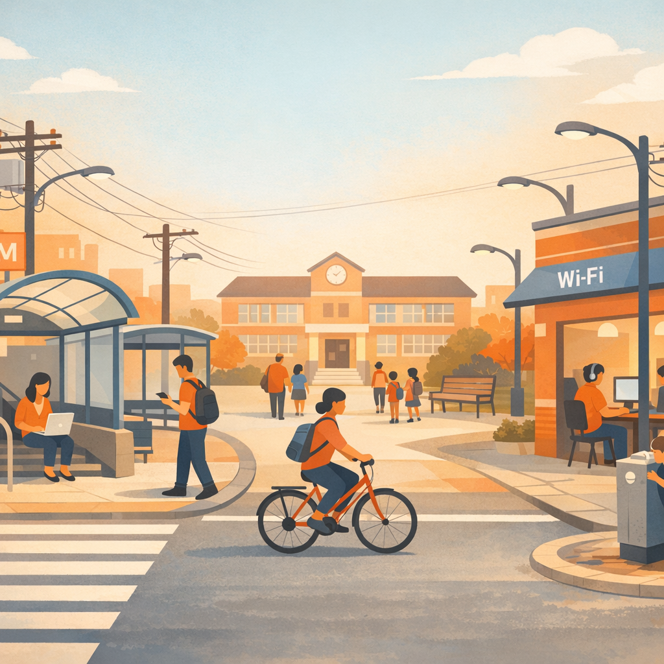
Question 1:
What infrastructure changed YOUR life? (A road, electricity, internet, water, a building?)
How did it change things?
Share in the chat.
Pregunta 1:
¿Qué infraestructura cambió TU vida?
(¿Una carretera, electricidad, internet, agua, un edificio?)
¿Cómo cambió las cosas?
Compartir en el chat
Question 1 :
Quelle infrastructure a changé VOTRE vie ?
(Une route, de l'électricité, de l'internet, de l'eau, un bâtiment ?)
Comment cela a-t-il changé les choses ?
Partager dans le chat
Pergunta 1:
Que infraestrutura mudou A SUA vida?
(Uma estrada, eletricidade, internet, água, um prédio?)
Como isso mudou as coisas?
Compartilhe no chat
Prayer
JCoR GLOBAL COMMUNITY HOUR
February

Slide 10
Question 2:
What infrastructure in YOUR community still doesn’t work? What’s missing?
What keeps people behind?
Share in the chat.
Pregunta 2:
¿Qué infraestructura de TU comunidad sigue sin funcionar?
¿Qué falta?
¿Qué impide que la gente avance?
Comparte tu opinión en el chat.
Question 2 :
Quelles sont les infrastructures qui ne fonctionnent pas encore dans VOTRE communauté ?
Que manque-t-il ?
Qu'est-ce qui fait que les gens restent à la traîne ?
Partagez-le dans le chat.
Pregunta 2:
¿Qué infraestructura de TU comunidad sigue sin funcionar?
¿Qué falta?
¿Qué impide que la gente avance?
Comparte tu opinión en el chat.
Prayer
JCoR GLOBAL COMMUNITY HOUR
February

Slide 11
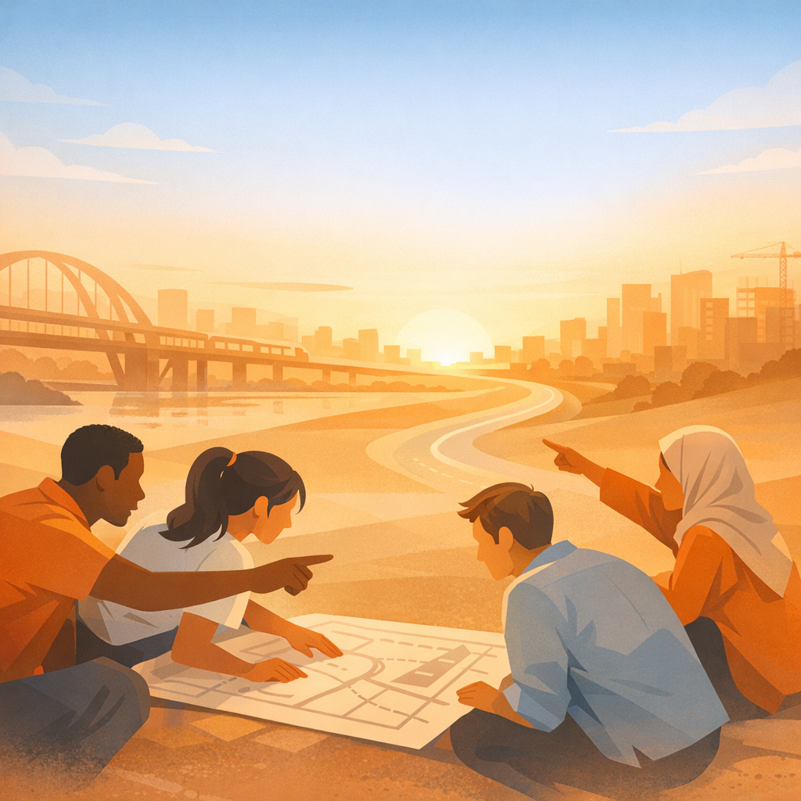
Question 3:
If you could BUILD something your community needs, what would it be?
What would make life more just?
Share in the chat.
Pregunta 3:
Si pudieras CONSTRUIR algo que tu comunidad necesita, ¿qué sería?
¿Qué haría que la vida fuera más justa?
Comparte tu opinión en el chat.
Question 3 :
Si vous pouviez CONSTRUIRE quelque chose dont votre communauté a besoin, qu'est-ce que ce serait ?
Qu'est-ce qui rendrait la vie plus juste?
Partagez dans le chat.
Pergunta 3:
Se você pudesse CONSTRUIR algo de que sua comunidade precisa, o que seria?
O que tornaria a vida mais justa?
Compartilhe no chat.
Prayer
JCoR GLOBAL COMMUNITY HOUR
February

Slide 12
Loving Lord, we bring these stories before you:
stories of access and exclusion, stories of connection and neglect, stories of hope—and of waiting too long.
Teach us to see infrastructure not just as concrete and steel, but as systems that either protect life—or deny it.
Dios amoroso, traemos estas historias ante ti:
historias de acceso y de exclusión,
historias de conexión y de abandono,
historias de esperanza—y de esperar demasiado tiempo.
Enséñanos a ver la infraestructura no solo como cemento y acero,sino como sistemas que pueden proteger la vida—o negarla.
Dieu aimant, nous te présentons ces histoires :
des histoires d’accès et d’exclusion,
des histoires de connexion et d’abandon,
des histoires d’espérance — et d’attente trop longue.
Apprends-nous à voir les infrastructures non seulement comme du béton et de l’acier,mais comme des systèmes qui peuvent protéger la vie — ou la nier.
Deus amoroso,trazemos estas histórias diante de ti:
histórias de acesso e de exclusão,
histórias de conexão e de abandono,
histórias de esperança — e de esperar por tempo demais.
Ensina-nos a ver a infraestrutura não apenas como concreto e aço,mas como sistemas que podem proteger a vida — ou negá-la.

Slide 13
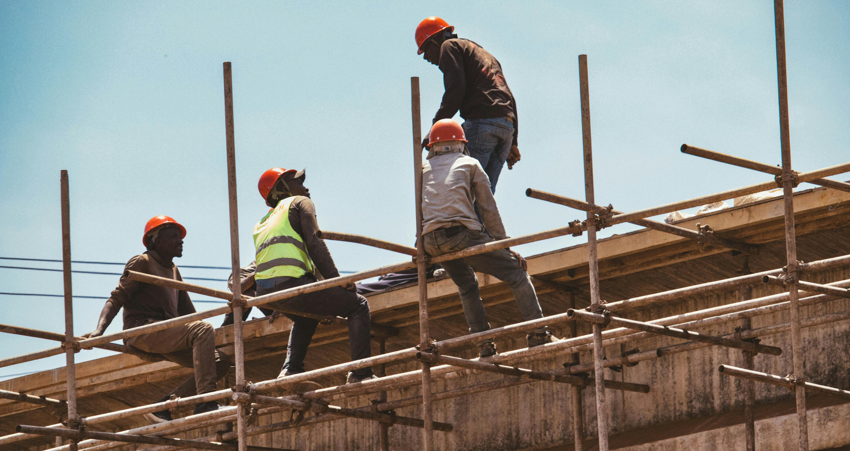
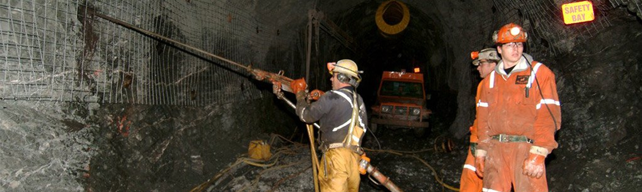
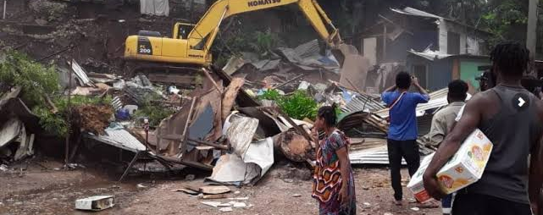
WE KNOW THE COST OF PROGRESS
God of justice, we do not come to you with illusions.
We know the cost of this world’s so-called progress.
We know it in the lungs of miners who dig for the minerals that power our lives.
We know it in the hands of workers who make the devices that connect us.
We know it in families displaced in the name of “development.
Dios de justicia, no venimos a ti con ilusiones.
Conocemos el costo de este llamado progreso del mundo.
Lo conocemos en los pulmones de los mineros que sacan los minerales que alimentan nuestras vidas.
Lo conocemos en las manos de los trabajadores que fabrican los dispositivos que nos conectan.
Lo conocemos en las familias desplazadas en nombre del “desarrollo”.
Dieu de justice, nous ne venons pas à toi avec des illusions.
Nous connaissons le coût de ce que le monde appelle progrès.
Nous le connaissons dans les poumons des mineurs qui extraient les minerais qui alimentent nos vies.
Nous le connaissons dans les mains des travailleurs qui fabriquent les appareils qui nous relient.
Nous le connaissons dans les familles déplacées au nom du « développement.
Deus da justiça, não viemos a ti com ilusões.
Conhecemos o custo deste chamado progresso do mundo.
Conhecemo-lo nos pulmões dos mineiros que extraem os minerais que alimentam nossas vidas.
Conhecemo-lo nas mãos dos trabalhadores que fabricam os dispositivos que nos conectam.
Lo conocemos en las familias desplazadas en nombre del “desarrollo”.

Slide 14
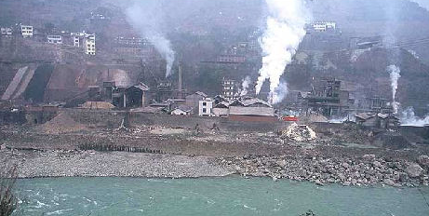
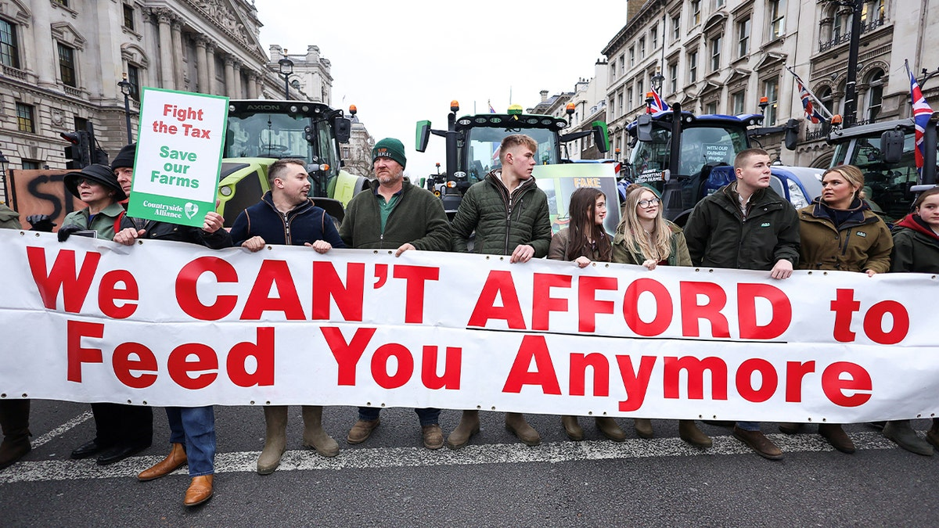
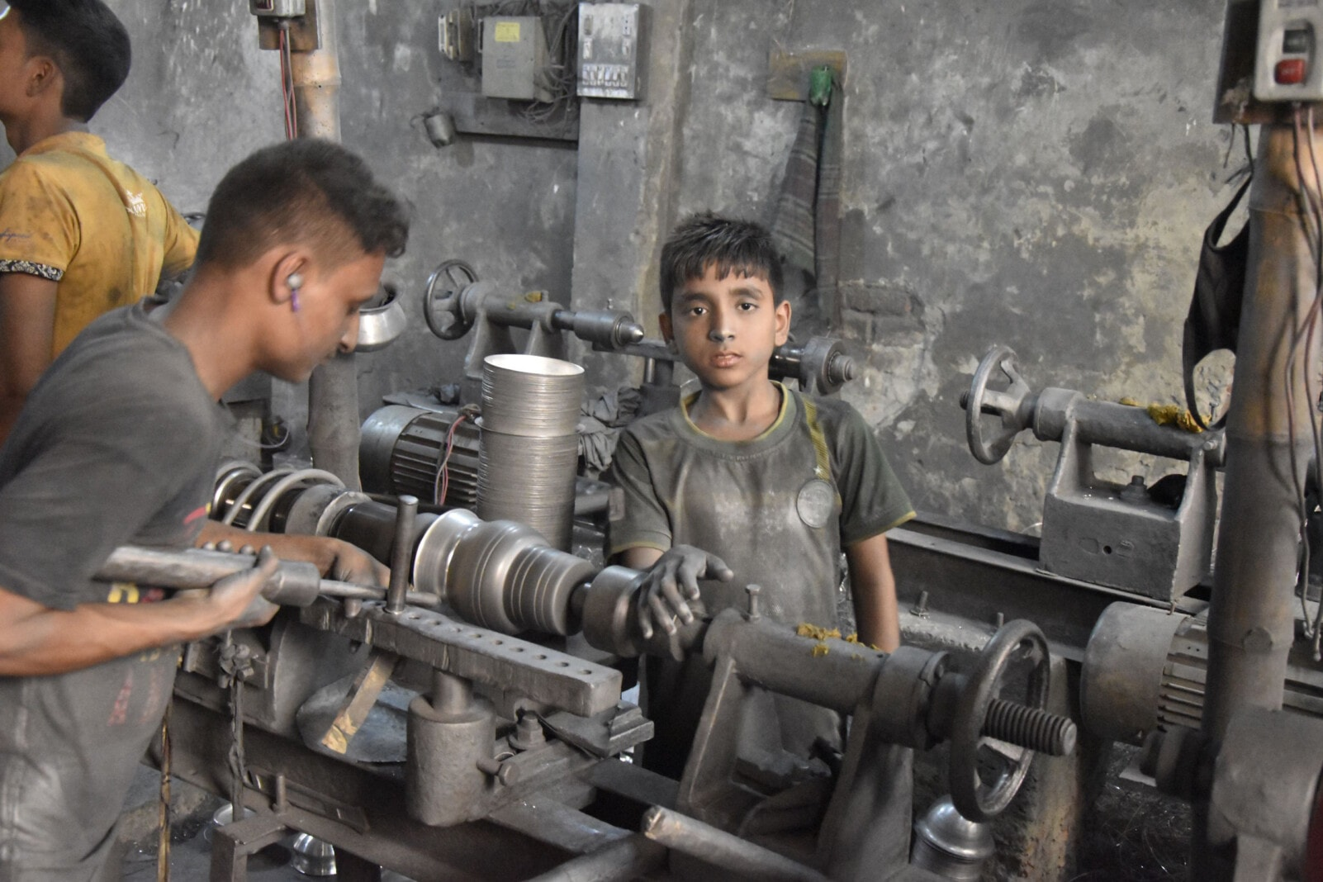
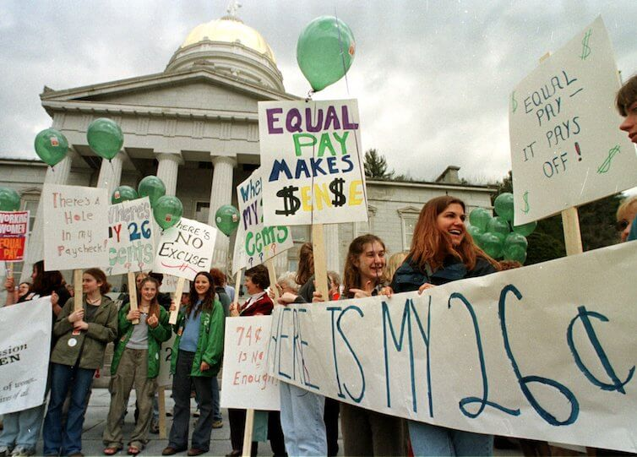
We know it in the tears of farmers whose land became a highway.
We know it in the rivers poisoned by industrial zones.
We know it in children who should be in school but are forced into labor.
Lo conocemos en las lágrimas de los agricultores cuya tierra se convirtió en una autopista.
Lo conocemos en los ríos envenenados por las zonas industriales.
Lo conocemos en los niños que deberían estar en la escuela pero son forzados a trabajar.
Nous le connaissons dans les larmes des agriculteurs dont la terre est devenue une autoroute.
Nous le connaissons dans les rivières empoisonnées par les zones industrielles.
Nous le connaissons dans les enfants qui devraient être à l’école mais sont forcés de travailler.
Conhecemo-lo nas lágrimas dos agricultores cuja terra se tornou uma rodovia.
Lo conocemos en los ríos envenenados por las zonas industriales.
Lo conocemos en los niños que deberían estar en la escuela pero son forzados a trabajar.
Prayer
JCoR GLOBAL COMMUNITY HOUR
February

Slide 15
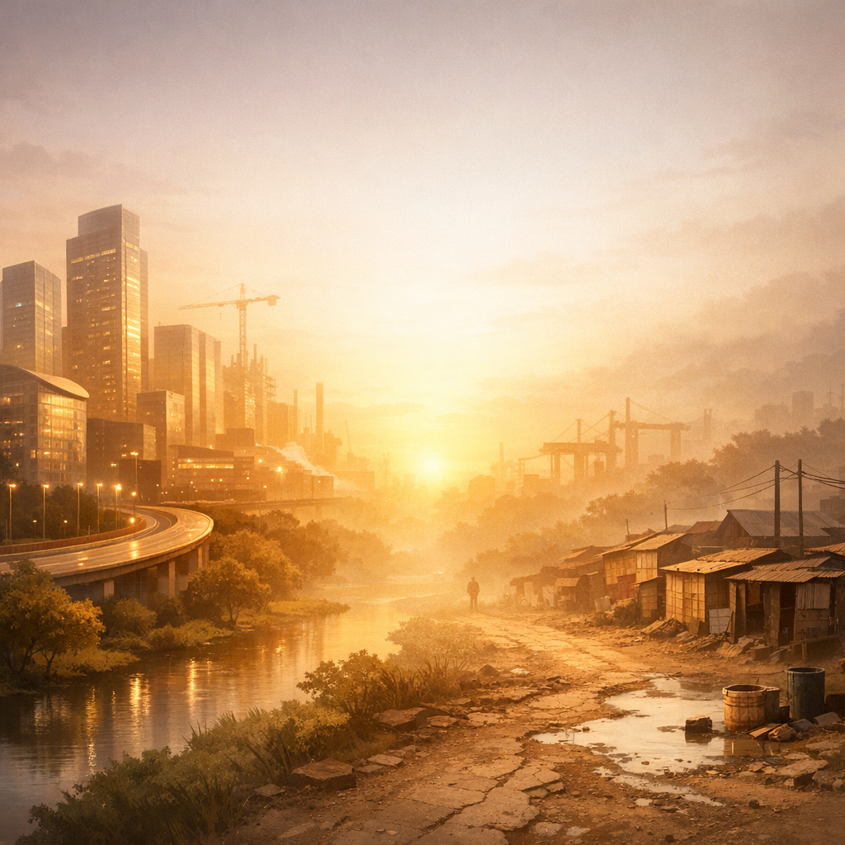
We know these costs. And we refuse, O God, to let them be forgotten.
We refuse to call it progress if it leaves people behind.
We refuse to call it innovation if it destroys creation.
We refuse to call it development if it only develops for some.
God of life, disturb our comfort. Convert our systems. And teach us to build in your way.
Conocemos estos costos.
Y nos negamos, oh Dios, a permitir que sean olvidados.
Nos negamos a llamarlo progreso si deja a la gente atrás.
Nos negamos a llamarlo innovación si destruye la creación.
Nos negamos a llamarlo desarrollo si solo desarrolla para algunos.
Dios de la vida, perturba nuestra comodidad.
Convierte nuestros sistemas.
Y enséñanos a construir a tu manera.
Nous connaissons ces coûts.
Et nous refusons, ô Dieu, de les laisser être oubliés.
Nous refusons d’appeler cela progrès si cela laisse des personnes de côté.
Nous refusons d’appeler cela innovation si cela détruit la création.
Nous refusons d’appeler cela développement si cela ne développe que pour certains.
Dieu de la vie, dérange notre confort.
Convertis nos systèmes.
Et apprends-nous à construire à ta manière.
Conhecemos esses custos.
E recusamo-nos, ó Deus, a deixá-los ser esquecidos.
Recusamo-nos a chamar isso de progresso se deixa pessoas para trás.
Recusamo-nos a chamar isso de inovação se destrói a criação.
Recusamo-nos a chamar isso de desenvolvimento se só desenvolve para alguns.
Deus da vida, perturba nosso conforto.
Converte nossos sistemas.
E ensina-nos a construir do teu modo.

Slide 16
NOW WE PRAY WITH INTENTION
I invite volunteers to read one of the intentions in any of the languages
After each intention, please respond:
STRENGTHEN OUR COMMITMENT TO JUST DEVELOPMENT
AHORA ORAMOS CON INTENCIÓN
Invito a los voluntarios a leer una de las intenciones en cualquiera de los idiomas
Después de cada intención, por favor respondan:
FORTALECEMOS NUESTRO COMPROMISO CON EL DESARROLLO JUSTO
MAINTENANT NOUS PRIONS AVEC INTENTION
J'invite des volontaires à lire l'une des intentions dans l'une ou l'autre des langues.
Après chaque intention, veuillez répondre :
RENFORCER NOTRE ENGAGEMENT EN FAVEUR D'UN DÉVELOPPEMENT JUSTE
AGORA REZAMOS COM INTENÇÃO
Convido voluntários a lerem uma das intenções em qualquer um dos idiomas
Após cada intenção, respondam:
FORTALECE NOSSO COMPROMISSO COM O DESENVOLVIMENTO JUSTO
INTERCESSIONS
INTERCESIONES
INTERCESSIONS
INTERCESSÕES

Slide 17
For the builders We pray for engineers, architects, planners, and construction workers whose hands and minds shape our world. May they have the courage to say NO to unjust projects. May they design with the poorest in mind, not only the richest. May they always ask: Who benefits? Who pays the cost? Who is harmed?
Response: Strengthen our commitment to just development.
Por los constructores Oramos por ingenieros, arquitectos, planificadores y trabajadores de la construcción cuyas manos y mentes dan forma a nuestro mundo. Que tengan el valor de decir NO a proyectos injustos. Que diseñen pensando en los más pobres, no solo en los más ricos. Que siempre pregunten: ¿Quién se beneficia? ¿Quién paga el costo? ¿Quién es dañado?
Respuesta: Fortalece nuestro compromiso con un desarrollo justo.
Pour les bâtisseurs Nous prions pour les ingénieurs, architectes, planificateurs et ouvriers du bâtiment dont les mains et les esprits façonnent notre monde. Qu’ils aient le courage de dire NON aux projets injustes. Qu’ils conçoivent en pensant aux plus pauvres, et pas seulement aux plus riches. Qu’ils demandent toujours : Qui en bénéficie ? Qui en paie le coût ? Qui est lésé ?
Réponse : Renforce notre engagement pour un développement juste.
Pelos construtores Rezamos por engenheiros, arquitetos, planejadores e trabalhadores da construção cujas mãos e mentes moldam o nosso mundo. Que tenham coragem de dizer NÃO a projetos injustos. Que projetem pensando nos mais pobres, e não apenas nos mais ricos. Que sempre perguntem: Quem se beneficia? Quem paga o custo? Quem é prejudicado?
Resposta: Fortalece nosso compromisso com um desenvolvimento justo.

Slide 18
For the displaced
We pray for those whose land becomes a dam, whose home becomes a highway, whose forest becomes an industrial zone. May their rights be protected before progress arrives. May their voices be heard first, not last. May they benefit from development, not be erased by it.
Response: Strengthen our commitment to just development.
Por los desplazados
Oramos por aquellos cuya tierra se convierte en una represa, cuyo hogar se convierte en una autopista, cuyo bosque se convierte en una zona industrial. Que sus derechos sean protegidos antes de que llegue el progreso. Que sus voces sean escuchadas primero, no al final. Que se beneficien del desarrollo, no que sean borrados por él.
Respuesta: Fortalece nuestro compromiso con un desarrollo justo.
Pour les personnes déplacées Nous prions pour ceux dont la terre devient un barrage, dont la maison devient une autoroute, dont la forêt devient une zone industrielle. Que leurs droits soient protégés avant que le progrès n’arrive. Que leurs voix soient entendues en premier, et non en dernier. Qu’ils bénéficient du développement, et ne soient pas effacés par lui.
Réponse : Renforce notre engagement pour un développement juste.
Pelos deslocados
Rezamos por aqueles cuja terra se torna uma represa, cuja casa se torna uma rodovia, cuja floresta se torna uma zona industrial. Que seus direitos sejam protegidos antes que o progresso chegue. Que suas vozes sejam ouvidas primeiro, e não por último. Que se beneficiem do desenvolvimento, e não sejam apagados por ele.
Resposta: Fortalece nosso compromisso com um desenvolvimento justo.

Slide 19
For the workers
We pray for those in factories, mines, and construction sites across the world. May they work in safety. May they be paid what they deserve. May their children not be forced to work. May their labor not destroy their bodies.
Response: Strengthen our commitment to just development.
Por los trabajadores
Oramos por quienes trabajan en fábricas, minas y obras de construcción en todo el mundo. Que trabajen con seguridad. Que sean pagados como merecen. Que sus hijos no tengan que trabajar. Que su trabajo no destruya sus cuerpos.
Respuesta: Fortalece nuestro compromiso con un desarrollo justo.
Pour les travailleurs
Nous prions pour ceux qui travaillent dans les usines, les mines et les chantiers à travers le monde. Qu’ils travaillent en sécurité. Qu’ils soient payés ce qu’ils méritent. Que leurs enfants n’aient pas à travailler. Que leur travail ne détruise pas leur corps.
Réponse : Renforce notre engagement pour un développement juste.
Pelos trabalhadores
Rezamos por aqueles que trabalham em fábricas, minas e canteiros de obras em todo o mundo. Que trabalhem em segurança. Que sejam pagos como merecem. Que seus filhos não tenham que trabalhar. Que seu trabalho não destrua seus corpos.
Resposta: Fortalece nosso compromisso com um desenvolvimento justo.

Slide 20
For the Earth
We pray for rivers, forests, soil, and air, wounded by extraction and exploitation. Forgive us for treating creation as something to use, not to love. Heal what we have harmed. Teach us to build with creation, not against it.
Response: Strengthen our commitment to just development.
Por la Tierra
Oramos por los ríos, los bosques, el suelo y el aire, heridos por la extracción y la explotación. Perdónanos por tratar la creación como algo para usar, no para amar. Sana lo que hemos dañado. Enséñanos a construir con la creación, no contra ella.
Respuesta: Fortalece nuestro compromiso con un desarrollo justo.
Pour la Terre
Nous prions pour les rivières, les forêts, les sols et l’air, blessés par l’extraction et l’exploitation. Pardonne-nous d’avoir traité la création comme quelque chose à utiliser, et non à aimer. Guéris ce que nous avons blessé. Apprends-nous à construire avec la création, et non contre elle.
Réponse : Renforce notre engagement pour un développement juste.
Pela Terra
Rezamos pelos rios, florestas, solos e ar, feridos pela extração e pela exploração. Perdoa-nos por tratarmos a criação como algo para usar, e não para amar. Cura o que ferimos. Ensina-nos a construir com a criação, e não contra ela.
Resposta: Fortalece nosso compromisso com um desenvolvimento justo.

Slide 21
For decision-makers
We pray for those who approve projects, fund development, and shape policies. May they listen first to those most affected, not only to investors. May they measure progress in human dignity, not only in GDP. May they choose equity over extraction.
Response: Strengthen our commitment to just development.
Por quienes toman decisiones Oramos por quienes aprueban proyectos, financian el desarrollo y dan forma a las políticas. Que escuchen primero a quienes más se ven afectados, y no solo a los inversionistas. Que midan el progreso en dignidad humana, no solo en el PIB. Que elijan la equidad en lugar de la extracción.
Respuesta: Fortalece nuestro compromiso con un desarrollo justo.
Pour les décideurs
Nous prions pour ceux qui approuvent des projets, financent le développement et façonnent les politiques. Qu’ils écoutent d’abord ceux qui sont les plus affectés, et pas seulement les investisseurs. Qu’ils mesurent le progrès en dignité humaine, et pas seulement en PIB. Qu’ils choisissent l’équité plutôt que l’extraction.
Réponse : Renforce notre engagement pour un développement juste.
Pelos tomadores de decisão Rezamos por aqueles que aprovam projetos, financiam o desenvolvimento e moldam as políticas. Que escutem primeiro aqueles que são mais afetados, e não apenas os investidores. Que meçam o progresso em dignidade humana, e não apenas em PIB. Que escolham a equidade em vez da extração.
Resposta: Fortalece nosso compromisso com um desenvolvimento justo.

Slide 22
For ourselves, the advocates
We pray for ourselves—called to stand with communities, to challenge injustice, and to imagine another way of building. Give us courage when it is risky. Give us persistence when it is tiring. Give us hope when change seems slow.
Response: Strengthen our commitment to just development
Por nosotros mismos, los defensores
Oramos por nosotros mismos—llamados a estar con las comunidades, a desafiar la injusticia y a imaginar otra manera de construir. Danos valor cuando sea arriesgado. Danos perseverancia cuando sea cansado. Danos esperanza cuando el cambio parezca lento.
Respuesta: Fortalece nuestro compromiso con un desarrollo justo.
Pour nous-mêmes, les défenseurs
Nous prions pour nous-mêmes — appelés à nous tenir aux côtés des communautés, à contester l’injustice et à imaginer une autre manière de construire. Donne-nous du courage quand c’est risqué. Donne-nous de la persévérance quand c’est fatigant. Donne-nous de l’espérance quand le changement semble lent.
Réponse : Renforce notre engagement pour un développement juste.
Por nós mesmos, os defensores
Rezamos por nós mesmos — chamados a estar ao lado das comunidades, a desafiar a injustiça e a imaginar outra forma de construir. Dá-nos coragem quando for arriscado. Dá-nos perseverança quando for cansativo. Dá-nos esperança quando a mudança parecer lenta.
Resposta: Fortalece nosso compromisso com um desenvolvimento justo.

Slide 23
God of the journey, we are a people called to build— but to build justly.
We believe in progress— but only progress that includes everyone.
We embrace innovation— but only innovation rooted in care for people and for the planet.
Dios del camino, somos un pueblo llamado a construir— pero a construir con justicia.
Creemos en el progreso— pero solo en un progreso que incluya a todos.
Abrazamos la innovación— pero solo la innovación arraigada en el cuidado de las personas y del planeta.
Dieu du chemin, nous sommes un peuple appelé à construire — mais à construire avec justice.
Nous croyons au progrès — mais seulement à un progrès qui inclut tout le monde.
Nous accueillons l’innovation — mais seulement une innovation enracinée dans le soin des personnes et de la planète.
Deus do caminho, somos um povo chamado a construir — mas a construir com justiça.
Acreditamos no progresso — mas apenas em um progresso que inclua todos.
Abraçamos a inovação — mas apenas a inovação enraizada no cuidado das pessoas e do planeta.

Slide 24
We are not only critics of injustice.
We are builders of justice.
We are architects of a different world.
No somos solo críticos de la injusticia.
Somos constructores de justicia.
Somos arquitectos de un mundo diferente.
Nous ne sommes pas seulement des critiques de l’injustice.
Nous sommes des bâtisseurs de justice.
Nous sommes des architectes d’un monde différent.
Não somos apenas críticos da injustiça.
Somos construtores da justiça.
Somos arquitetos de um mundo diferente.

Slide 25
We will build differently. We will innovate responsibly. We will develop justly.
Together, with God who walks with the poor and with the Earth, we go forward.
Amen.
Construiremos de manera diferente. Innovaremos de manera responsable. Desarrollaremos con justicia.
Juntos, con Dios que camina con los pobres y con la Tierra, seguimos adelante.
Amén.
Nous construirons autrement. Nous innoverons de manière responsable. Nous développerons avec justice.
Ensemble, avec Dieu qui marche avec les pauvres et avec la Terre, nous avançons.
Amen.
Construiremos de forma diferente. Inovaremos de forma responsável. Desenvolveremos com justiça.
Juntos, com Deus que caminha com os pobres e com a Terra, seguimos em frente.
Amém.
Prayer
JCoR GLOBAL COMMUNITY HOUR
February

